Slide 1
ADO.NET

Slide 2
¿QUÉ ES ADO.NET?
ActiveX Data Objects: es una parte del framework de .NET que se encarga del acceso a los datos (BBDD) de nuestra aplicación.
La BBDD puede ser SQLServer, MySql, Oracle, XML, etc.
Se puede usar con WindowsForms, WPF, ASP.NET, ASP.NET Core, etc.
Pero no lo podemos usar con UWP.
UWP usa SQLite o acceso a una API REST mediante Json.

Slide 3
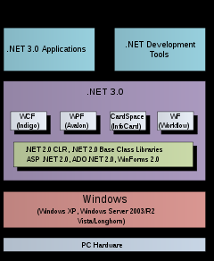
¿QUÉ ES ADO.NET?

Slide 4
ADO.NET Y ENTITY FRAMEWORK
Podemos trabajar con ADO.NET de dos formas diferentes:
La primera es usando ADO.NET de la manera “tradicional”. Esto es implementando nosotros mismos por código la conexión con la BBDD, las llamadas a los procedimientos, las instrucciones SQL, etc.
La segunda forma es mediante el uso del ORM Entity Framework. Mediante este ORM, podremos conectarnos a una BBDD y realizar las operaciones más comunes de una manera más sencilla. Este es un enlace a un ejemplo
http://debugonweb.com/2017/06/25/crud-operation-2/

Slide 5
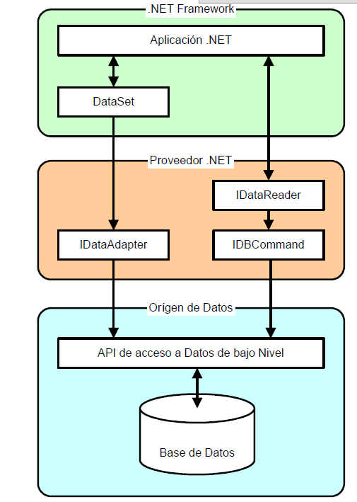
ADO.NET CLÁSICO
Cuando trabajamos en ADO.NET clásico, podemos hacerlo de dos formas diferentes:
Modo Conectado
Modo desconectado

Slide 6
MODO DESCONECTADO
Mediante un DataAdapter, nos conectaremos a una BBDD y realizaremos una consulta SQL para “traernos” un conjunto de datos.
Ese conjunto de datos se guardan en la memoria mediante un objeto DataSet.
Un DataSet es un conjunto de tablas, relaciones, etc. Es como una pequeña parte de la BBDD en nuestra memoria.
Realizaremos cambios en nuestra aplicación sobre esos datos (borrado, actualización, etc.).
Finalmente, mandaremos actualizar la BBDD con los cambios que se hayan producido en el DataSet.
Nosotros no realizaremos las sentencias SQL, nos apoyaremos en un CommandBuilder.

Slide 7
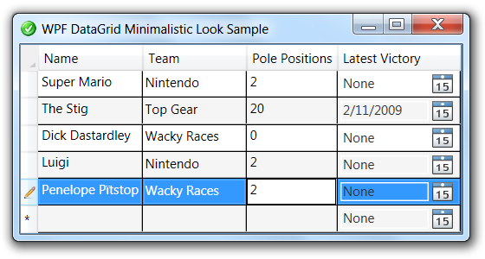
DataGrid
La forma más común de mostrar y editar los datos de un DataSet es mediante un control DataGrid.
Este control se suele usar en WindowsForm y WPF.
El control DataGrid no está disponible en UWP.

Slide 8
¿QUÉ USAREMOS EN ASP.NET?
ADO.NET en modo desconectado es apropiado para aplicaciones en las que contemos con un ordenador y su memoria. Windows Forms y WPF.
Esto no pasa en aplicaciones Web, donde la memoria que usarían TODOS los objetos DataSets de TODOS los usuarios conectados a nuestra aplicación, sería la memoria de nuestro servidor.
Esto hace que lo mejor sea usar ADO.Net en modo conectado en aplicaciones ASP.Net.

Slide 9
ADO.Net MODO CONECTADO
No tiene el objeto DataSet. Tenemos uno menos potente pero menos costoso: DataReader.
Mediante un DataReader nos “traeremos” los datos de una fuente de datos.
Mediante el objeto Connection estableceremos la conexión.
Mediante el objeto Command, realizaremos sentencias de tipo Insert, Update o Delete.

Slide 10
Connection
Establece una sesión con una fuente de datos.
Implementada por SqlDbConnection,ODBCConnection, OleDbConnection, etc.
Funcionalidad
Abrir y Cerrar conexiones
Gestionar Transacciones
Usada conjuntamente con objetos DbCommand y DataAdapter.

Slide 11
ABRIR UNA CONEXIÓN
using System.Data.SqlClient;
…..
SqlConnection miConexion= new SqlConnection();
try
{
miConexion.ConnectionString ="server=localhost;database=nombreBBDD;uid=prueba;pwd=123;“;
miConexion.Open();
}
Catch….

Slide 12
EJERCICIO
Realizar una BBDD en Azure para guardar “Personas”. Este paso lo haremos siguiendo las directrices del profesor.
Realizar una aplicación ASP.Net MVC en la que se mostrará un botón el cual abrirá una conexión con la BBDD creada.
Cuando se pulse el botón se mostrará el estado de la conexión (miConexion.State) en un texto.

Slide 13
HACER UNA CONSULTA
SqlConnection miConexion= new SqlConnection();
List<clsPersona> listadoPersonas= new List<clsPersona>();
SqlCommand miComando = new SqlCommand();
SqlDataReader miLector;
clsPersona oPersona;
miConexion.ConnectionString =("server=localhost;database=nombreBBDD;uid=prueba;pwd=123;“
try
{
miConexion.Open();
//Creamos el comando (Creamos el comando, le pasamos la sentencia y la conexion, y lo ejecutamos)
miComando.CommandText = "SELECT * FROM personas";
miComando.Connection = conexion;
miLector = miComando.ExecuteReader();
………………………………

Slide 14
HACER UNA CONSULTA
……………….
miLector = miComando.ExecuteReader();
//Si hay lineas en el lector
if (miLector.HasRows)
{
while (miLector.Read())
{
oPersona = new clsPersona();
oPersona.id = (int)miLector["IDPersona"];
oPersona.nombre = (string)miLector["nombre"];
oPersona.apellidos = (string)miLector["apellidos"];
oPersona.fechaNac = (DateTime)miLector["fechaNac"];
oPersona.direccion = (string)miLector["direccion"];
oPersona.telefono = (string)miLector["telefono"];
listadoPersonas.Add(oPersona);
}
}
miLector.Close();
miConexion.Close();
}
catch (SqlException exSql)
{
throw exSql;
}

Slide 15
EJERCICIO
Realizar una aplicación ASP.Net MVC en la que se mostrará un listado con las personas que tengamos en la BBDD de Azure.
Haremos uso del Scafolding que nos proporciona ASP.Net MVC.

Slide 16
REALIZAR UN COMANDO (BORRAR)
public int deletePersonaDAL(int id)
{
int resultado = 0;
SqlConnection miConexion= new SqlConnection();
SqlCommand miComando = new SqlCommand();
miConexion.ConnectionString =("server=localhost;database=nombreBBDD;uid=prueba;pwd=123;“
miComando.Parameters.Add("@id", System.Data.SqlDbType.Int).Value = id;
try
{
miConexion.Open();
miComando.CommandText = "DELETE FROM Personas WHERE IDPersona=@id";
miComando.Connection = miConexion;
resultado = miComando.ExecuteNonQuery();
}
catch (Exception ex)
{
throw ex;
}
return resultado;
}

Slide 17
EJERCICIO
Realizar una aplicación ASP.Net MVC en la que se pueda borrar, listar, editar y actualizar (CRUD) las personas que tenemos en nuestra BBDD Azure.
Usaremos el Scafolding de ASP.Net MVC.
Realizaremos el ejercicio mediante una solución divida en 4 capas (proyectos):
Capa Entidades: en el estarán nuestros objetos POCO.
Capa Bussines Logic (BL): será donde definiremos la lógica de nuestro negocio.
Capa DAL: será la encargada de conectar con la BBDD y realizar las operaciones oportunas.
Capa UI: será la encargada de mostrar las vistas. Tendrá las 3 carpetas de siempre Models, Views, Controllers. La carpeta Models tendrá los ViewModels.

